Slide 1
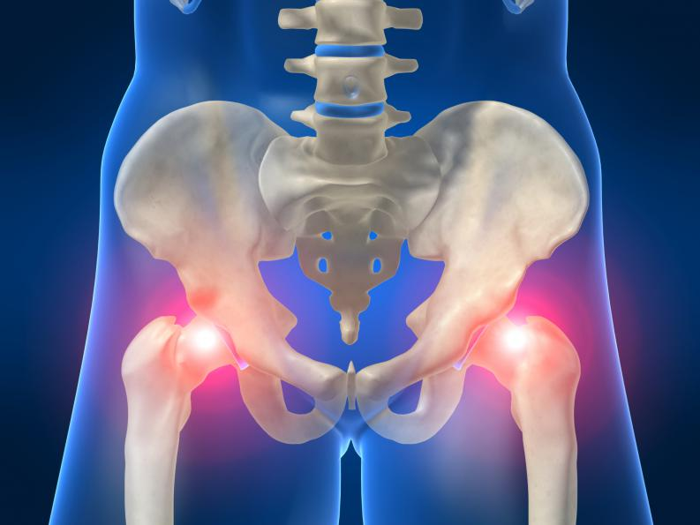
Anatomía de cadera
Abraham Oliver Balderas
Residente de 1er año Imagenologìa Diagnostica y terapéutica

Slide 2
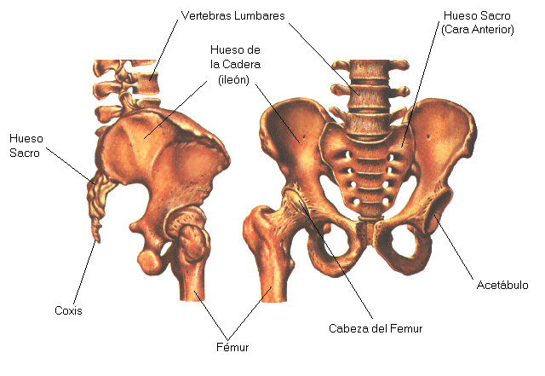
Pelvis
H. Coxal/Iliacos/Inominados – Par
H.Sacro
H.Coccix
Femur
Falsa – P Mayor – Abdomen
Verdadera – P menor – Cavidad pélvica
Linea terminal
Notes:
Linea oblicua en la superficie medial del hueso divide pelvis mayor y menor

Slide 3
H. Coxal/Iliacos/Inominados
Plano
Ancho
Aspas de molino
Compuesto:
Ilion – superior y lateral
Pubis – delante
Isquion – inferior y posterior
- 16 a. unidos por cartílago, 16-18 a = Un solo hueso

Slide 4
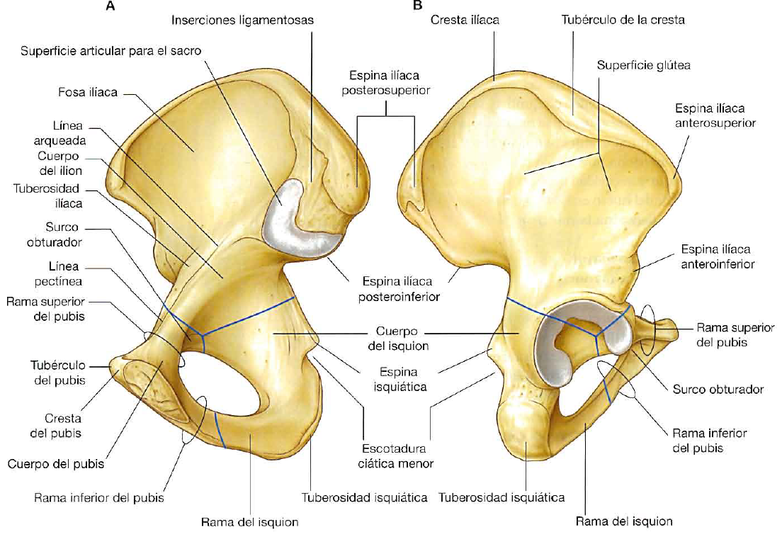
Ilion
Superior e inferior
Sup – ala plana
Superficie articular – “L”
Superficie anteromedial – convaca – Fosa iliaca
Cresta iliaca – Engrosamiento del borde superior del ilion – I de músculos y fascia del abdomen.
Extremo anterior – Espina iliaca antero superior
Extremo posterior – EIPS
EIAI – inserción M.recto femoral y L. Ileofemoral
EIPI – hueso se angula y forma borde superior - escotadura ciática mayor
Linea arqueada – Separa la porción Sup e inf
Tuberosidad iliaca – extremo posterior de la cresta engrosado

Slide 5
EIAI – Eminencia iliopubica
Superficie glútea – plano posterolateral – tres líneas glúteas curvas, dividen en 4 regiones
L. glútea inferior – encima de EIAI, forma una curva – borde posterior del acetábulo – Musc recto femoral inserta en EIAI y zona rugosa entre borde sup del acetábulo y LGI
L.glútea anterior – borde lat cresta iliaca, curvea, desaparece borde superior del agujero ciático mayor – Musc glúteo medio origina entre LGI y LGA
L.glútea posterior – Cresta iliaca , verticalmente, EIPI – Musc glúteo medio Inserta entre LGA y LGP, Musc glúteo mayor Inser LGP
Notes:
EIAI – inserta musculo recto femoral
EIPI – espina iliaca postero inferior

Slide 6
Pubis
Anterior e inferior – Cuerpo y 2 ramas
Cuerpo – Aplanado , cresta en su cara superior - tubérculo o sinfisis del pubis
Rama superior/iliopubica – posterolateralmente, une con el ilion e isquion , borde superior – cresta pectinea – forma la línea terminal del h coxal
Cresta del pubis – anterior – línea terminal
Rama inferior / isquiopubica – limitada por el surco del obturador – lateral e inferior – une con el isquion.
Notes:
Surco del obturador – borde superior del conducto obturador
Las dos ramas del pubis delinean un triángulo central, llamado agujero obturador.
Las ramas inferiores convergen en el cuerpo del pubis formando un ángulo agudo, que se abre inferiormente (desde dentro) con vértice en la línea media, quedando las tuberosidades isquiáticas a ambos lados.

Slide 7
Isquion
Espina isquiática – borde posterior, separa la escotadura mayor de la menor
Tuberosidad isquiática – cara posteroinferior – insertan musculos extremidad inferior.
Posterior e inferior
Cuerpo – une al ilion y rama superior del pubis
Rama anterior – une rama inferior del pubis

Slide 8
Sacro
Triangulo invertido
Fusion de 5 v sacras
Base – articula con L5
Vertice – cóccix
Superficies laterales – carilla articular “L” – ilion
Zonas rugosas – inserción de ligamentos sacroiliacos

Slide 9
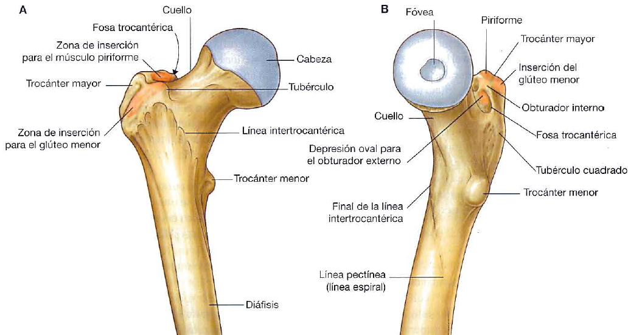
Cabeza femoral Linea Intertrocanterica / Cresta intertrocanterica
Cresta osea – superficie anterior diafisis, desciende medialmente hasta base del T m.
Entre los dos trocánteres
Continua - línea pectinea – curva en sentido medial – une línea aspera – cara posterior
I musc cruadrado femoral
T M – porción superior y lateral de la diafisis – fosa trocanterica – Inserta musc obturador externo
Cresta anterolateral y posterior – I musc glúteo menor y glúteo medio
T m – forma conica, posteromedial – I musc psoas e iliaco
Cabeza – esférica, articula con el acetábulo, fosita en su superficie medial – inserción lig de la cabeza
Cuello - cilíndrico, eje superomedial – formando un angulo de 125-130
*
Trocanteres M y m
Notes:
Angulo de rochet

Slide 10
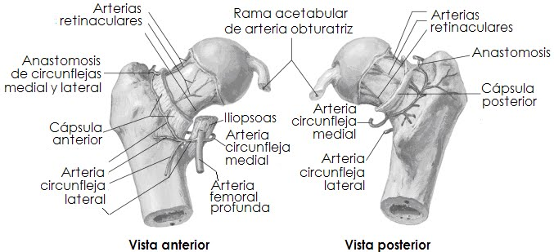
Irrigación
Anillo arterial extracapsular – post - rama de Art circunfleja femoral media
Ant – ramas circunfleja femoral lateral.
Anillo – reforzado por A glúteas sup e inf
Cabeza y cuello – A ligamento redondo – Rama de A. obturatriz o Circunfleja femoral medial
Notes:
Las arterias circunfleja anterior y posterior forman un anillo a nivel de la base del cuello femoral y de allí dan ramas hacia él, perforando la inserción capsular. La arteria circunfleja posterior a través de los vasos posterosuperiores otorga la mayor irrigación a la epífisis femoral. Desde las arterias epifisiarias nacen microarteriolas que en forma de arcadas terminan por irrigar hasta la superficie de la cabeza femoral.

Slide 11
Acetábulo
Forma de copa – Articula con cabeza femoral
Formado fusión del Ilion, pubis e isquion
Escotadura acetabular – borde inferior, parte articular y no articular
No articular – depresión circular rugosa – fosa acetabular
Superficie articular – ancha, rodea los bordes anterior, superior y posterior
Fosa acetabular – inserción de ligamentos de la cabeza femoral
Escotadura acetabular – discurren vasos y fibras nerviosas
Notes:
Agujero obturador – oval hombre, tiangular mujer, limitado por el cuerpo y ramas del pubis, cuerpo y rama del isquion

Slide 12
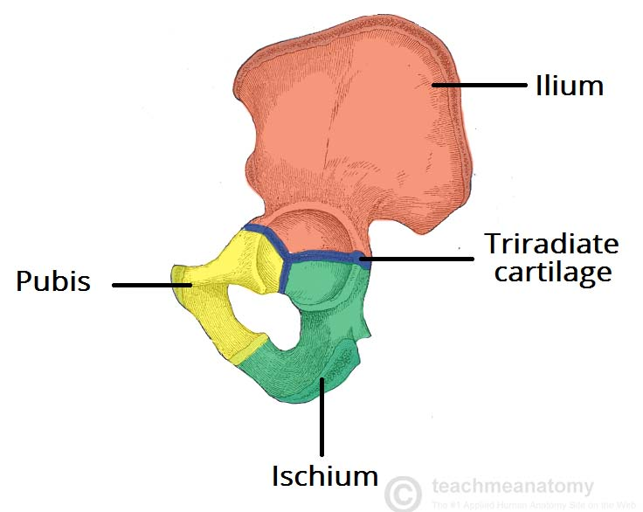
Cartílago trirradiado
Notes:
EN LA PUBERTAD LOS 3 HUESOS ESTAN SEPARADOS POR EL CARTILAGO TRIRADIADO EN FORMA DE Y, CENTRAL EN EL ACETABULO, SE FUSIONA ENTRE LOS 15 Y 17 ANOS Y LA FUSION ES COMPLETA ENTRE LOS 20 Y 25 ANOS.
MAGNIFICACION DE UNA RX LATERAL DE PELVIS EN LA CUAL SE VEN EL ILION ISQUION Y PUBIS Y LOS CUALES ESTAN UNIDOS POR EL ESPACIO CONFORMADO POR EL CARTILAGO TRIRRADIADIO.

Slide 13
Pelvis masculina/Femenina
Angulo formado por las ramas del arco púbico M:80-85 H:50-60
Espinas isquiáticas prominentes H

Slide 14
Bursas
Iliopsoas – Cara posterior del músculo y capsula anterior, 5 – 7 cms de longitud y 2-4 cm de ancho
Bolsas peritrocantericas - Trocanterea separa gluteo mayor y fascia lata del tendón del glúteo medio
Isquioglutea posterior - Entre tuberosidad isquiática y glúteo mayor

Slide 15
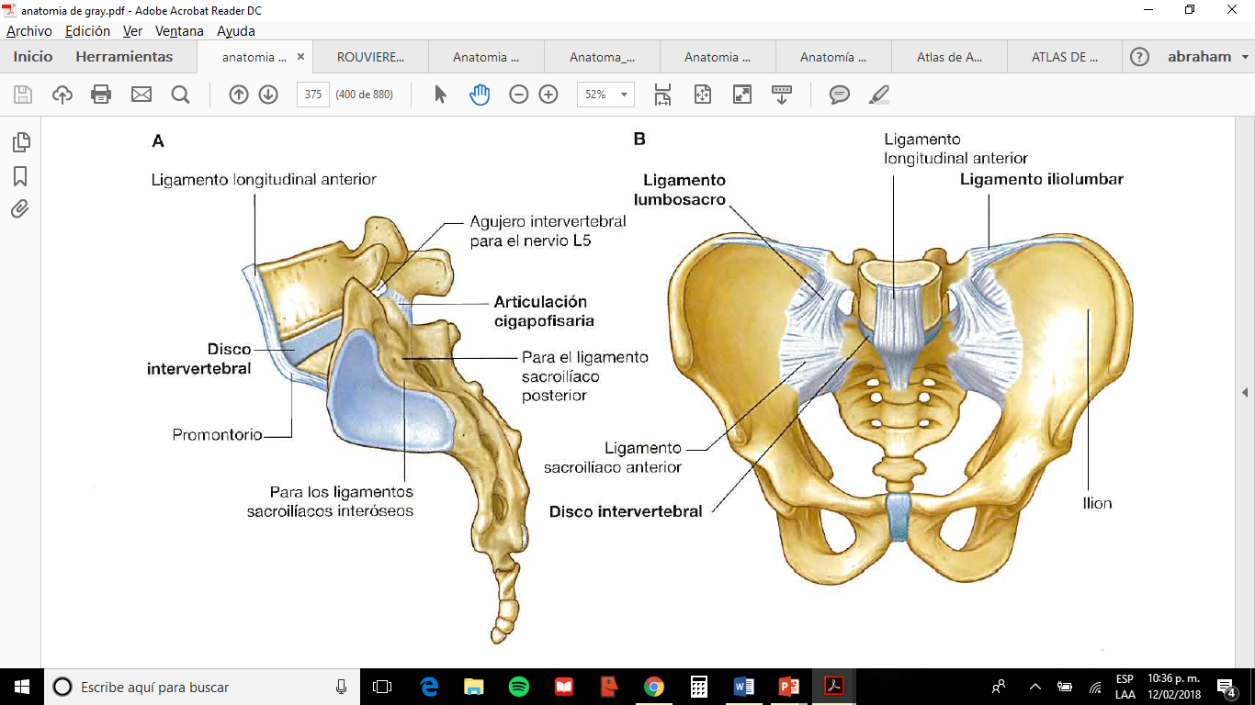
Articulación
Sacroiliaca – Sinovial, Entre las superficies articulares en “L”
Ligamentos – Proporcionan estabilidad:
L sacroiliaco anterior – Discurre anterior e inferior a la art sacroiliaca
L. sacroiliaco interóseo – Mayor, Mas fuerte, Postero superior a la art, inserta áreas rugosas del ileon y sacro.
L. sacroiliaco posterior – cubre al ligamento interoseo
Notes:
Engrosamiento de la capsula articular

Slide 16
Sínfisis del pubis
Localización anterior – entre superficie adyacente del pubis
Superficie cubierta por cartílago hialino – fibrocartílago
Rodeada de colágeno y Ligamentos
L. púbico superior – sobre la articulacion
L. arqueado del pubis – debajo de la articulacion

Slide 17
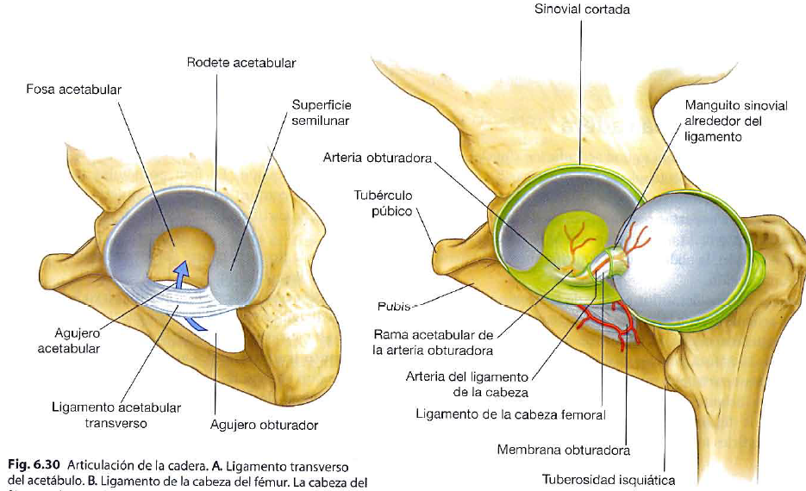
Cadera
Anillo acetabular – rodete acetabular – transforma en ligamento transverso del acetábulo
Ligamento de la cabeza del femur /Redondo– une fosita de la cabeza del femur, fosa acetabular
Membrana sinovial - cubre superficie articular del femur y acetabulo
Sinovial – Cabeza femoral y acetábulo
Multiaxial, estabilidad y soporte
Flexion, extensión, aducción, abducción, rotación medial y lateral y circunduciion
Superficies articulares – Cabeza esférica femoral y superficie semilunar acetabular

Slide 18
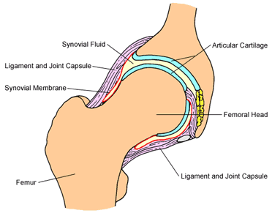
CAPSULA ARTICULAR
Notes:
LA CAPSULA ARTICULAR es un MANGITO TIPO FIBROSO QUE RODEA LAS SUPERFICIES ARTICULARES
SE INSERTA EN LA CARA EXTERNA DEL LABRUM Y EN LA LINEA INTERTROCANTERICA Y LA CABEZA DEL FEMUR.

Slide 19
Ligamentos
Refuerzan la superficie externa y estabilizan la articulación, fibras se orientanen espiral
Ligamento iliofemoral – Forma triangular, localización anterior
Vertice – EIAI y el borde del acetábulo
Base – línea intertrocanterica
Ligamento pubofemoral – triangular, anterior
Base – eminencia iliopubica y membrana obturatriz
Lig isquiofemoral – refuerza la capa posterior de la membrana fibrosa
I– posteroinferior al acetábulo y tuberosidad isquiatica

Slide 20
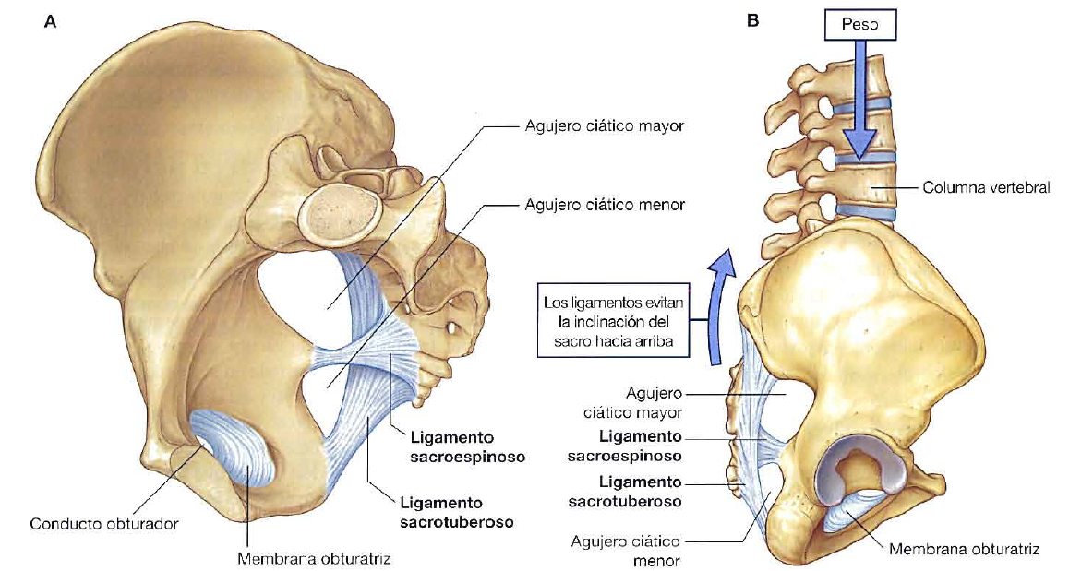
Ligamentos de la pared pélvica
Componentes principales de las paredes laterales de la pelvis, definen las escotaduras ciáticas M y m
Sacroespinoso – mas pequeño , triangular, vértice – espina isquiática, base – bordes del sacro y coccix
Sacrotuberoso – mas grande, triangular , base – EIPS-borde lateral del sacro, vértice – tuberosidad isquiática borde medial
Agujero Ciatico M – Superior al LSEP y espina isquiática -
Agujero Ciatico m – inferior espina isquiática y al LSEP
Notes:
ACM – musc piriforme
Acm – obturador interno

Slide 21
Flexión: 135°
Extensión: 20-30°
Rotación interna: 20-30°
Rotación externa: 45-50°

Slide 22
Músculos
Anterior
Posterior / glútea
Interno
Externo

Slide 23
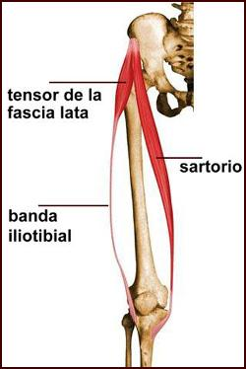
ANTERIOR
MÚSCULO | ORIGEN | INSERCIÓN | FUNCIÓN
SARTORIO | Espina iliaca anterosuperior | Parte superior de la cara medial de la tibia | Flexor y rotación externa del muslo
TENSOR DE LA FASCIA LATA | Cresta ilíaca y superficie lateral de la espina ilíaca anterior superior | Tracto iliotibial | Abducción y rotación medial de la cadera

Slide 24
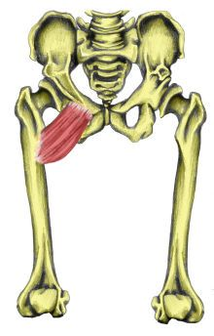
RECTO FEMORAL | Espina iliaca anteroinferior | Tendón del cuádriceps, rótula | Flexor del muslo
ILIOPSOAS | Cara anterior de las apófisis transversas de las vértebras (T12-L5) | Trocánter menor en compañía del ilíaco | Flexión de la cadera
PECTINEO | Rama superior del pubis | Línea pectínea por debajo del trocánter menor del fémur | Flexión y abducción de la cadera

Slide 25
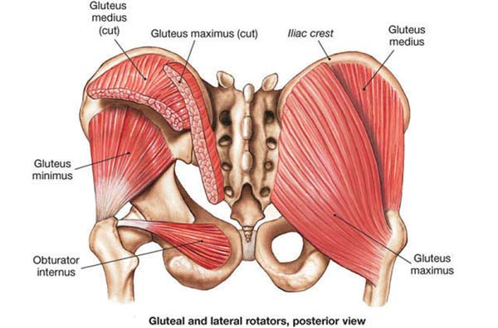
POSTERIOR
MÚSCULO | ORIGEN | INSERCIÓN | FUNCIÓN
GLÚTEO MAYOR | Cresta ilíaca, línea glútea posterior y cara lateral del ilion | Tracto iliotibial y tuberosidad glútea del fémur | Extensión y rotación lateral de la cadera
PIRIFORME | Cara anterolateral del sacro | Trocánter mayor | Rotación lateral y abducción
CUADRADO FEMORAL | Borde lateral de la tuberosidad isquiática | Cresta intertrocantérea del fémur | Rotación lateral

Slide 26
INTERNO
MÚSCULO | ORIGEN | INSERCIÓN | FUNCIÓN
ADUCTOR LARGO O MEDIANO | Rama inferior del pubis en una zona anterior a la del aductor corto | Línea áspera del fémur | Abducción, flexión y rotación medial
ADUCTOR MENOR O CORTO | Rama inferior del pubis | Línea áspera del fémur | Abducción y flexión
ADUCTOR MAYOR | Rama aductora O - Rama isquiopubica Rama isquiotibial O – tuberosidad isquiatica | I - superficie posterior de la porción proximal del femur y línea aspera y supracondilea medial I – Linea supracondilea | Abducción, flexión, rotación medial y extensión
RECTO INTERNO | Rama inferior del pubis | Cara medial de la tibia en la zona inferior al cóndilo medial | Flexión y rotación medial

Slide 27
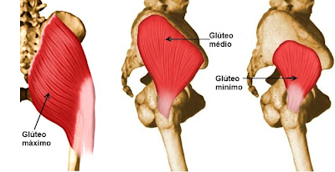
EXTERNO
MÚSCULO | ORIGEN | INSERCIÓN | FUNCIÓN
GLÚTEO MAYOR | Cresta ilíaca, línea glútea posterior y cara lateral del ilion; sacro y cóccix | Tracto iliotibial y tuberosidad glútea del fémur | Extensión y rotación lateral
GLÚTEO MEDIO | Porción anterior de la cresta ilíaca, cara lateral del ilion entre las líneas glúteas posterior y anterior | Trocánter mayor del fémur | Abducción y rotación medial de la cadera
GLÚTEO MENOR | Cara lateral del ilion entre las líneas glúteas inferior y anterior | Trocánter mayor del fémur | Abducción y rotación medial de la cadera

Slide 28
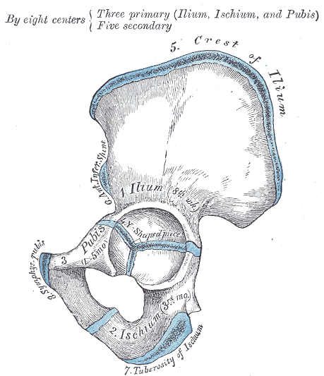
Centro de osificación Cadera
Centros de osificación del acetábulo – anterior, posterior y superior
Anterior – forma hueso acetabular
Posterior y superior – fusión de centros de osificación secundario
El ilion, el isquion y el pubis se fusionan a los 7-9 años.
La fusión del acetábulo /reemplazo del cartílago trirradiado - 20-25 años.
3 centros primarios y secundarios
Aparecen 2 al 5 mes
Ileon 8 m intrautero
Isquion y pubis 4 – 6 m intrau
Invaden el acetábulo, separados por tabiques cartilaginosos dispuestos en forma de estrella de tres puntos.
Centros de osificación secuncario – cresta iliaca, EIAI, espina ciática, tuberosidad isquiática, angulo del pubis y acetábulo
Notes:
El ilion, el isquion y el pubis se fusionan a los 7-9 años. La fusión del acetábulo (es decir, el reemplazo del cartílago trirradiado) ocurre a los 20-25 años.

Slide 29
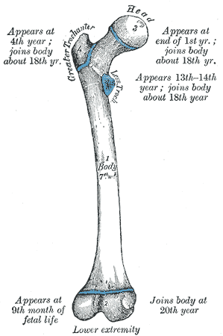
Centros de osificación femoral
1 primario
4 secundarios
Primario – Cuerpo del femur – 2 mes de vida
Cabeza femoral – 6m - 2a
TM 3 – 6 a
Tm 7 – 11 a
Centros epifisiarios superiores fusionan con la diafisis 16-18ª
Centros epifisiarios inferiores se fusionan con la diafisis 18-24a
Notes:
Medirá entre 6-12 mm de diámetro.

